Slide 1

实验一 ModelSim的使用
13.1 ModelSim概述
13.2 设计输入
13.3 设计Testbench
13.4 设计验证与仿真
13.5 ModelSim的调试
13.6 相关文件介绍

Slide 2
学习目标：
掌握modelsim仿真软件的使用；
比较功能和时序仿真特点；

Slide 3
13.1 ModelSim概述
ModelSim仿真工具是Mentor Graphics的子公司Model Technology公司开发的硬件描述语言的仿真软件。该软件是业界最优秀的HDL语言仿真软件之一，是单一内核支持VHDL和Verilog HDL混合仿真的仿真器。它提供了友好的调试环境，支持PC和UNIX、Linux混合平台，并提供有完善和高性能的验证功能，具有仿真速度快、编译代码与仿真平台无关、全面支持业界广泛的标准等优点。

Slide 4
13.1.2 ModelSim的仿真流程
ModelSim基本应用的仿真步骤分为如下4步：
(1) 创建工程。包括创建 .mpf后缀的工程文件，建立库并将逻辑库映射到物理目录。
(2) 设计输入。向工程中添加有效的设计单元，包括设计文件、ModelSim管理文件夹、仿真环境设置等。可以将这些文件拷贝到工程目录，也可以简单地将它们映射到本地。
(3) 编译设计文件。进行语法检查并完成编译。
(4) 运行仿真。对指定的设计单元进行仿真。
图13.1给出了在ModelSim工程中仿真一个设计的基本流程，该流程是基本的仿真流程。

Slide 5
创建工程
向工程添加目标模块和激励 模块的源代码文件
编译全部文件
仿真设置
运行仿真
验证结果
图13.1 ModelSim的基本仿真流程

Slide 6
13.2 设 计 输 入
这里通过一个简单的实例，即具有同步置数、异步复位功能的4位二进制计数器来学习如何使用ModelSim软件进行功能仿真。
计数器是数字系统设计中最基本的功能模块之一，是对时钟信号的个数进行计数的时序逻辑器件，用来实现数字测量、状态控制等功能。4位二进制计数器的接口如图13.2所示。其中data[3...0]是4位数据输入端，out[3...0]是4位数据输出端，clk和rst是时钟信号和复位信号，load是置数端。当load有效时，停止计数，data[3...0]的数据将被直接赋给out[3…0]。

Slide 7
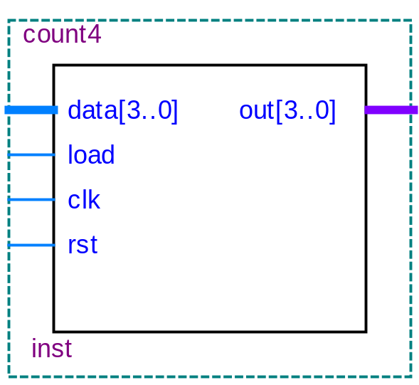
图13.2 同步置数、异步复位的4位 二进制计数器

Slide 8
13.2.1 创建工程
创建工程的操作步骤如下：
(1) 启动软件。双击桌面上的ModelSim图标，启动ModelSim SE 10.4软件，显示如图13.3的Main主窗口界面。由图可见，Main窗口主要由菜单栏、工具栏、工作区、命令窗口和状态栏组成。

Slide 9
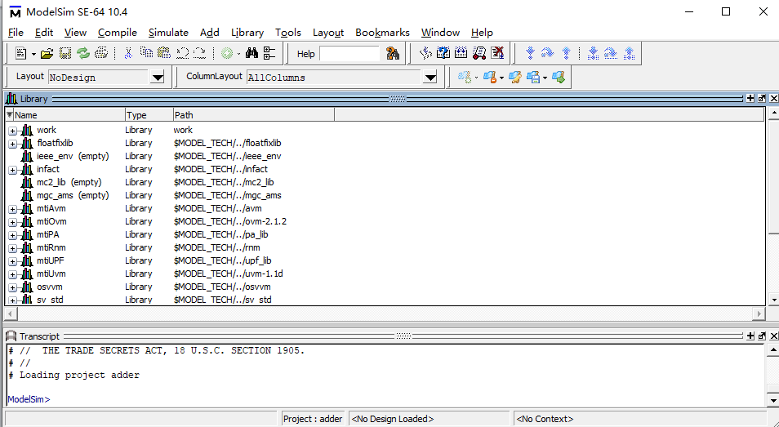
菜单栏
工具栏
工作区
命令窗口
图13.3 Main主窗口界面

Slide 10
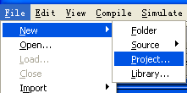
(2) 通过File→New→Project菜单命令创建一个新工程，如图13.4所示。
图13.4 创建工程

Slide 11
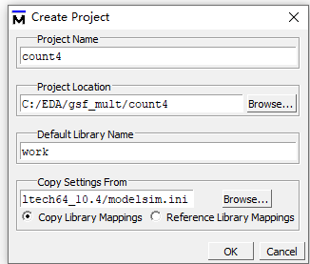
(3) 自动弹出Create Project对话框，

Slide 12
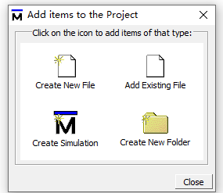
(4) 设置好项目名称及保存路径后，点击OK按钮，即完成一个新工程的创建。

Slide 13
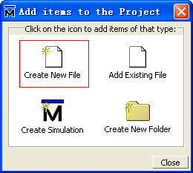
13.2.2 向工程中添加文件
1．创建新设计的文件
选择“Create New File”，启动如图13.7所示的Create Project File界面，在File Name一栏中输入文件名称，在Add file as type中选择Verilog选项，点击OK按钮。

Slide 14
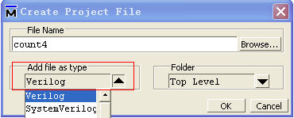
图13.7 Create Project File界面

Slide 15
工程中需要添加的文件包括模块文件和测试用的激励文件。本例中创建的4位二进制计数器的模块文件为count4.v，激励文件为count4_tp.v。
创建好文件后，在图13.8所示主窗口的Project中可以看到已建立的与工程同名的count4.v模块文件，文件类型为Verilog。双击count4.v文件，出现图13.8右侧所示的编写源代码的Source窗口。在该Source窗口中可以编写、修改Verilog HDL源代码。

Slide 16
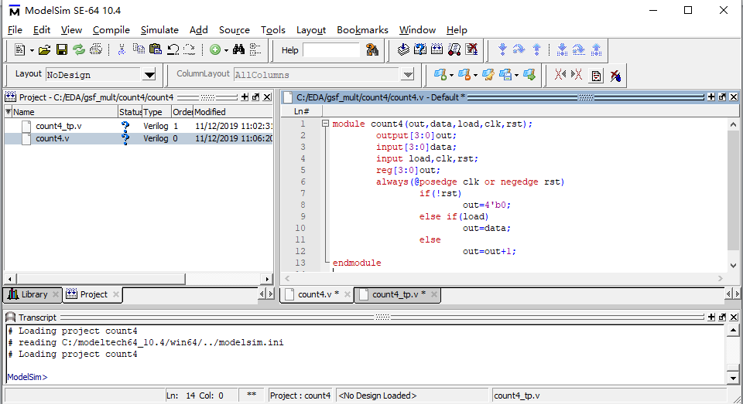
未编译
图13.8 添加文件代码

Slide 17
2．添加已存在的文件
我们也可以为当前工程count4添加已存在的文件。在如图13.6所示的窗口中选择“Add Existing File”，启动如图13.9所示的Add file to Project 界面，可以使用Browse按钮选择向工程添加需要的文件，这里的文件类型为默认，单击OK按钮完成文件的添加。

Slide 18
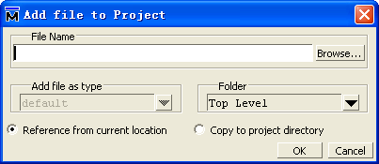
图13.9 Add file to Project 界面

Slide 19
13.3 设计Testbench
13.3.1 Testbench的基本结构
利用Verilog HDL编写Testbench的基本结构如下： module test_bench;
信号或变量定义声明；
使用initial或always语句来产生激励波形；
实例化设计模块；
监控和比较输出响应； endmodule

Slide 20
激励文件经常使用的过程块是always块和initial块。所有的过程块都是在0时刻同时启动。它们是并行的，在模块中不分前后。其中initial块只执行一次，always块只要符合触发条件就会立即执行。
监控被测模块的输出响应的方法为：在initial 块中，用系统任务$time和$monitor。$time返回当前的仿真时刻，$monitor只要在其变量列表中有某一个或某几个变量值发生化，就在仿真单位时间结束时显示其变量列表中所有变量的值。

Slide 21

13.3.2 时钟信号的产生
时钟是时序电路设计关键的参数，本节专门介绍产生仿真验证过程所需要的各类时钟信号。
1．普通时钟信号
所谓普通时钟信号，是指占空比为50%的时钟信号，也是最为常用的时钟信号，如图13.16所示。
图13.16 占空比为50%的时钟信号

Slide 22
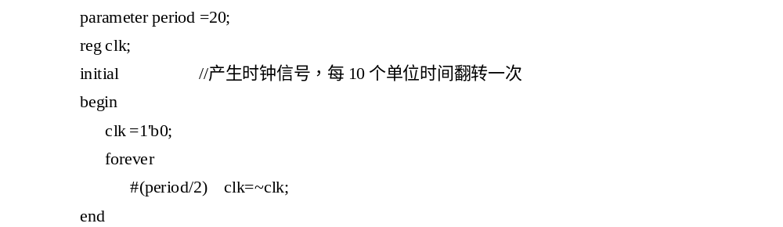
普通时钟信号可通过initial语句和always语句产生，方法如下：
(1) 基于initial语句的方法(见代码13.1)。
【代码13.1】 用initial语句产生时钟信号。

Slide 23
(2) 基于always语句的方法(见代码13.2)。
【代码13.2】 用always语句产生时钟信号。 parameter period =20; reg clk; initial clk =1‘b0; always #(period/2) clk=~clk;

Slide 24
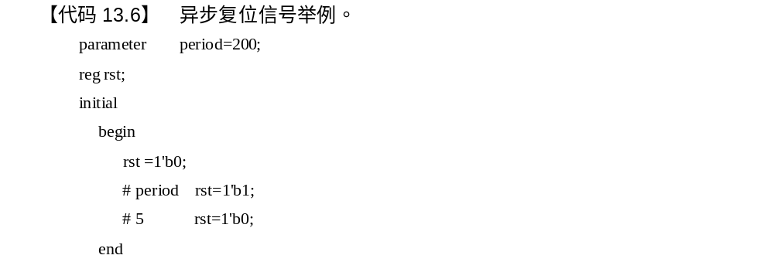
13.3.3 复位信号的产生
1．异步复位信号
异步复位是指无论时钟沿是否到来，只要复位信号有效，就对系统进行复位。异步复位信号的实现见代码13.6。

Slide 25
2．同步复位信号
同步复位是指复位信号只有在时钟沿到来时才能有效，否则无法完成对系统的复位工作。同步复位对复位信号的脉冲宽度有要求，必须大于指定的时钟周期，且同步复位依赖于时钟，如果电路中的时钟信号出现问题，则无法完成复位。其实现见代码13.7。

Slide 26
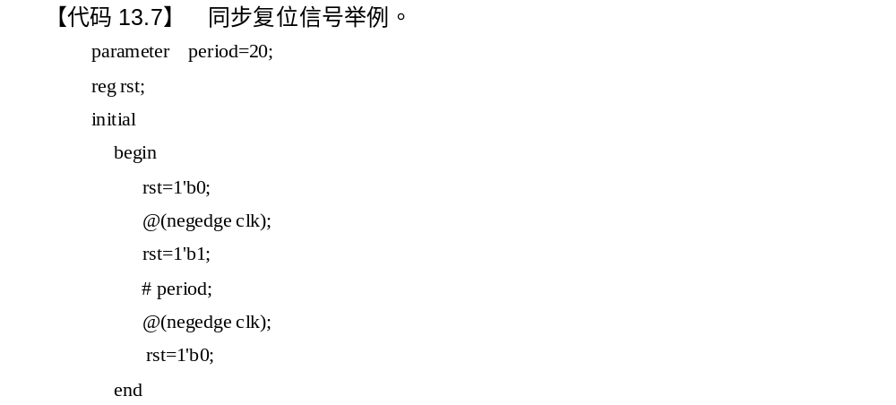

Slide 27
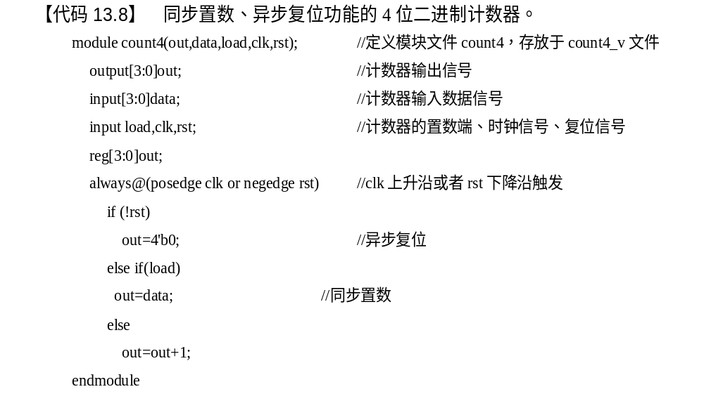
13.3.4 Testbench设计实例

Slide 28
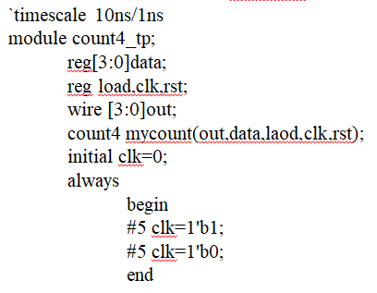
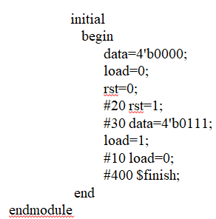
【代码13.9】 count4的Testbench激励文件。

Slide 29
通过上面的实例可知，Testbench激励文件与源代码模块文件在编写上没有实质区别，其主要特点如下：
(1) 激励文件中定义模块时只有模块名，没有输入输出的端口列表，如module count4_tp。
(2) 编写Testbench激励文件向待测模块施加激励信号，激励信号必须定义为reg类型，以保持信号值，激励文件在激励信号的作用下产生的输出信号必须定义为wire类型。

Slide 30
(3) 实例化被测模块即调用模块文件时，应注意端口信号的功能。
(4) 一般用initial、always过程块来定义激励波形，其中可以使用case、if-else、for、forever、repeat、while等控制语句。
(5) 使用系统任务和系统函数可以完成控制仿真过程停止、结束及定义输出显示格式等功能。例如$stop、$finish、$monitor等指令。

Slide 31
13.4 设计验证与仿真
随着设计规模的不断增大，验证任务在设计工作中所占的比例越来越大，成为Verilog HDL设计流程中非常关键的步骤。Verilog HDL设计流程中的各个环节都离不开验证，验证一般分为四个阶段：功能验证、综合后验证、时序验证和板级验证。前三个阶段只能在PC上借助EDA软件，通过仿真手段完成。第四个阶段则是将设计真正地运行在硬件平台(FPGA/CPLD、ASIC等)上，通过调试工具(示波器、逻辑分析仪)及软件调试工具(在线逻辑分析仪)直接调试硬件来完成。

Slide 32
13.4.1 仿真的概念
1．功能仿真
2．门级仿真
3．时序仿真
4．综合后仿真

Slide 33
13.4.2 ModelSim功能仿真
1．编译文件
在工程窗口的文件名上单击右键，选择Compile→Compile All命令来整体编译模块文件及激励文件，如图13.17所示。若编译成功，则Project中文件的Status(状态)栏中显示标记“√”。编译也可通过点击菜单栏中的Compile→Compile All命令来完成。或者通过点击工具栏中的编译命令完成单个文件的编译，点击 进行全编译。如图13.18所示，在主界面下方的命令窗口中显示的调试信息“Compile of count4.v was successful.”及“Compile of count4_tp.v was successful.”，表示模块文件及激励文件都编译成功。

Slide 34
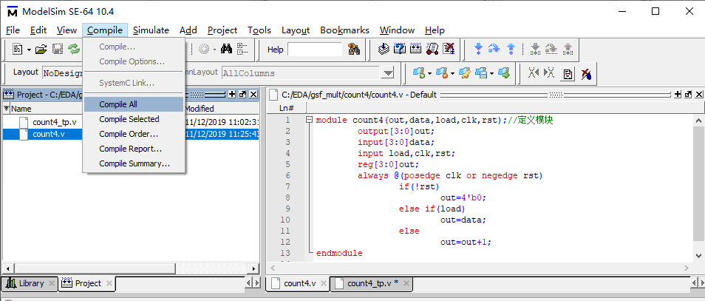

Slide 35
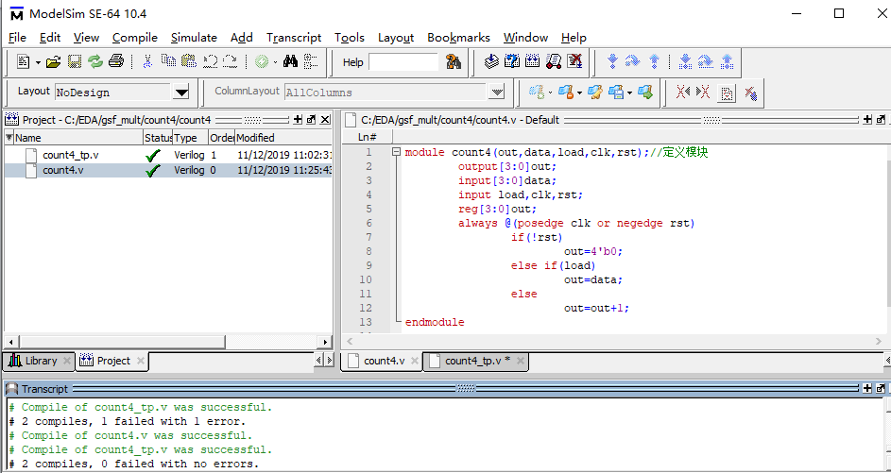
图13.18 编译成功

Slide 36
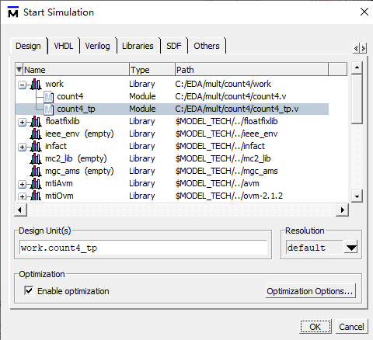
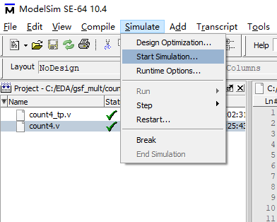
2．加载激励文件
执行菜单栏中的Simulate→Start Simulation 命令或者单击工具栏的

Slide 37
也可以通过双击主窗口工作区Library中work库的激励文件count4_tp.v，按照默认设置自动加载激励文件，启动仿真。
如图13.19所示，加载好激励文件后点击OK按钮启动仿真，在工作区中自动出现sim标签，如图13.20所示。

Slide 38
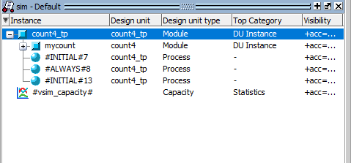
图13.20 sim标签

Slide 39
3．向wave窗口添加信号
如图13.21所示，选择要进行仿真的模块count4_tp，然后单击右键选择“Add”，执行“add wave”命令，向wave窗口添加信号。

Slide 40
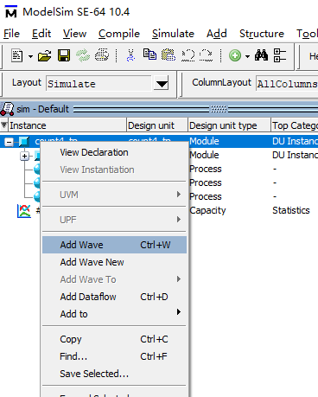
图13.21 添加仿真波形

Slide 41
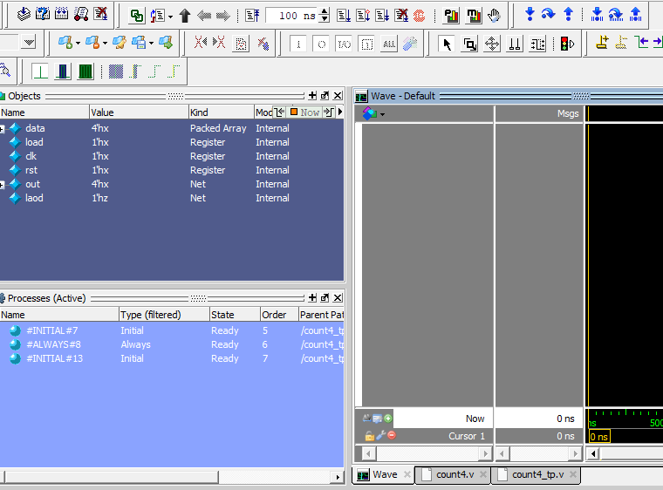
这部分内容是空的，表示
端口未添加进来

Slide 42
在自动弹出的wave窗口中，可以更改工具栏中的时间值为 ，表示仿真的时间长度。单击wave窗口工具栏中的run执行，最终得到的功能仿真波形如图13.22所示，通过波形可以看到设计实现了同步置数、异步复位的计数功能。

Slide 43
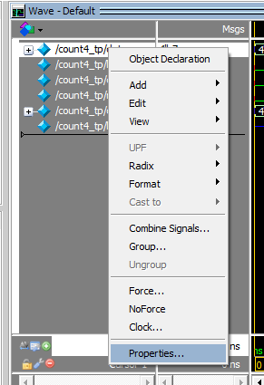
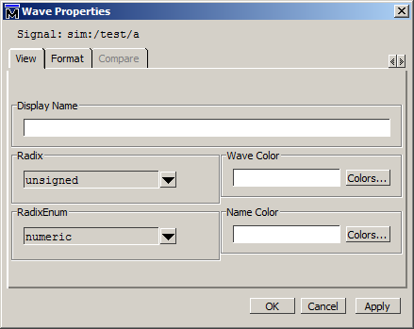
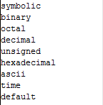

端口数值显示格式设置：在端口名称位置→右键
→Properties…
Decimal：有符号
Unsigned：无符号

Slide 44



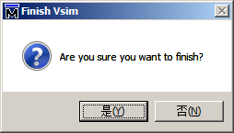
执行仿真
执行Simulate→Run→Run –All 或
选择“是”，将直接 退出ModelSim软件
一定要选择“否”

Slide 45
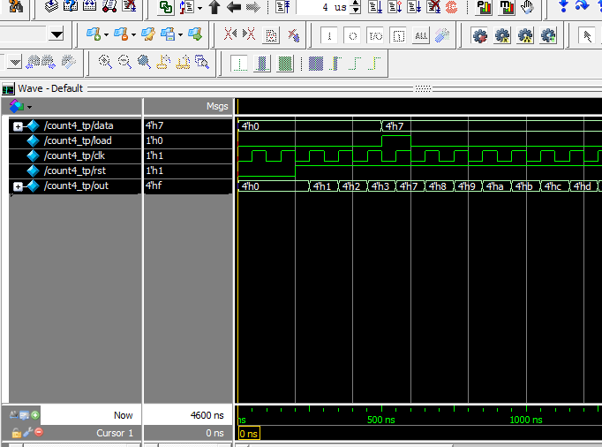
图13.22 功能仿真波形

Slide 46
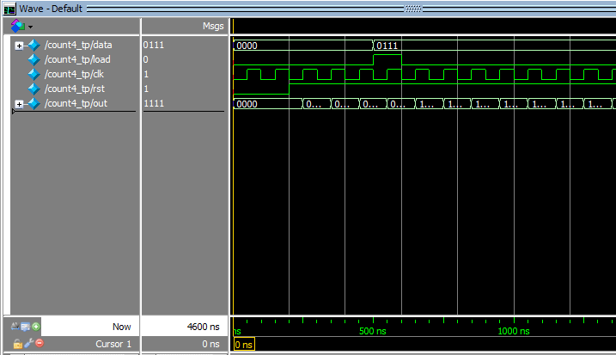

Slide 47
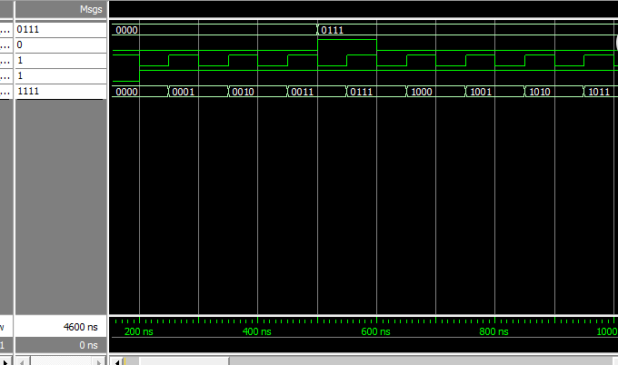

Slide 48


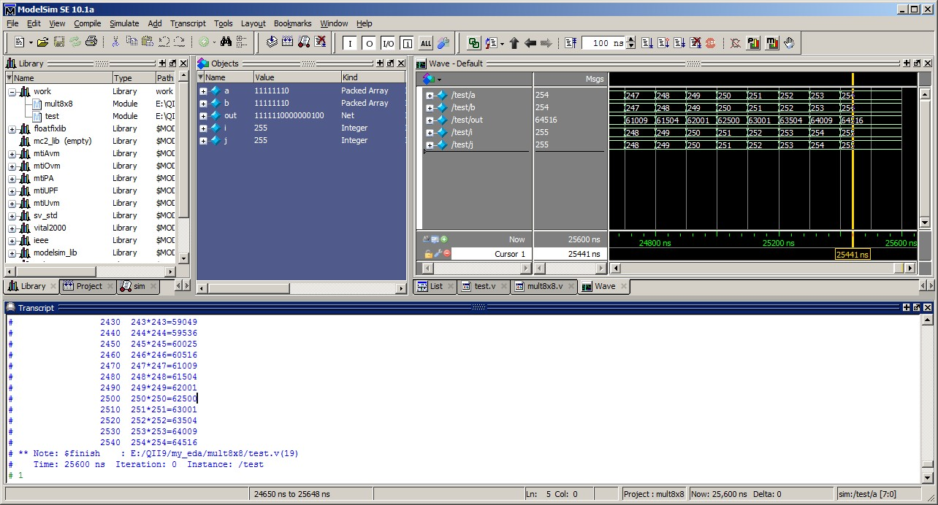
Dock/Undock
$monitor语句的显示结果

Slide 49
wave窗口是仿真结果的波形记录窗口。通过查看仿真波形，可以对Verilog HDL设计中的线网、寄存器变量和已命名事件的正确性进行验证。图形左侧是工程中用到的所有信号和其仿真时刻对应的值，波形下面的横轴上显示的是仿真时间，图中的黄线可以用来查看波形上任意点的仿真时间。在wave窗口，执行File →Save format命令，保存成*.do文件，可供以后调用。

Slide 50
1) Processes窗口
在主界面执行View→Process命令，打开Processes(进程)窗口，如图13.23所示。

Slide 51
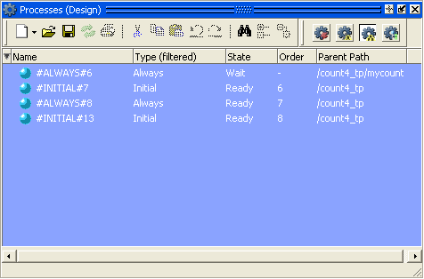
图13.23 Processes窗口

Slide 52
2) Objects窗口
在主界面执行View→Objects命令，打开Objects信号窗口，如图13.24所示。仿真时，默认情况下波形窗口只显示设计的端口信号，如果要查看设计内部或底层模块的信号，只能通过将需要查看的信号由设计端口引出，需要修改代码。而Objects窗口不仅能够用来查看端口信号的数值、类型、模式，而且可以随意查看设计的内部信号情况，这给调试程序带来了极大的方便。同时也可以通过Objects窗口执行Edit→Force命令在仿真过程中强制某一个信号值的变化，执行Edit→Clock命令将任意信号强制转换成时钟信号。

Slide 53
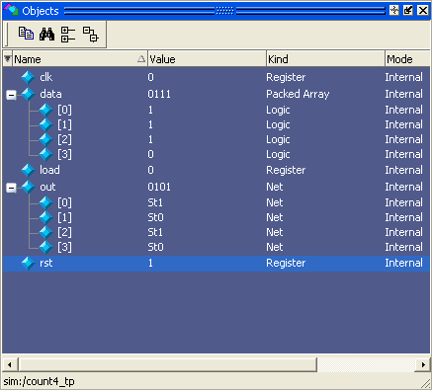
图13.24 Objects窗口

Slide 54
例如在Objects窗口中选择load信号执行Edit→Clock命令，并在图13.25所示的窗口中将其强制转换成周期为50 ns的时钟信号，然后执行仿真。在如图13.26所示的仿真波形中可以看到，前200 ns为功能仿真的波形，200 ns后为将load信号强制成时钟信号的仿真结果。

Slide 55
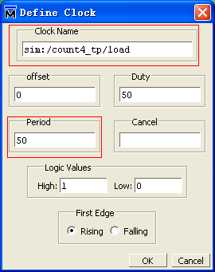
图13.25 强制时钟信号

Slide 56
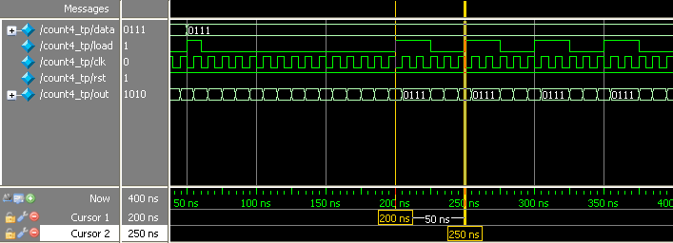
图13.26 仿真波形

Slide 57
3) List窗口
List(列表)窗口中使用表格的形式显示Verilog HDL中线网和寄存器变量的仿真结果。
在完成功能仿真后，在sim标签中选中仿真文件并单击右键选择“Add”，执行“To List→All item in region”命令，向List窗口添加信号，如图13.27所示。List窗口分为两个部分，左侧为仿真运行时间(单位ns)和仿真的delta(延时)列表，右侧为所有信号值的列表。从列表中可以看到在50 ns时，数据输入端data为0111，置数端load为1使能，则数据输出out端在clk上升沿到来后的55 +2 ns时被强行置数0111。
通过该窗口可以清楚地看到每个信号在各时刻的数值，以此来对仿真结果进行验证。

Slide 58
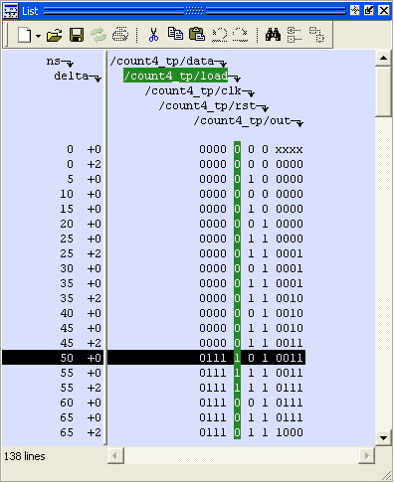
图13.27 List窗口

Slide 59
4) Dataflow窗口
Dataflow(数据流)窗口是一般仿真软件提供的通用窗口，可以使设计者通过该窗口观测设计中的物理连接、跟踪事件的传递和确定“非期望输出”的原因。通过Dataflow窗口也可以跟踪寄存器、线网和进程等，极大地丰富了调试方法。数据流窗口可以显示进程、信号、线网和寄存器等，也可以显示设计中的内部连接。窗口中有一个内置的符号表，映射了所有的Verilog HDL基本门，例如与门、非门等符号，其他的Verilog HDL基本组件可以使用模块或用户定义的符号在数据流窗口显示。

Slide 60
在完成功能仿真后，在sim标签中选中仿真文件后单击右键选择“Add”，执行“To Dataflow→All item in region”命令向Dataflow窗口添加信号，如图13.28所示。图中，“/count4_tp/#INITIAL#7”是对窗口中显示符号的说明，其中“/**/”表示源文件名，第一个“#”表示产生符号的语句，第二个“#”表示产生这个符号语句所在源文件的行号。此语句的意思是在count4_tp.v文件中第7行的INITIAL语句产生这个符号。

Slide 61
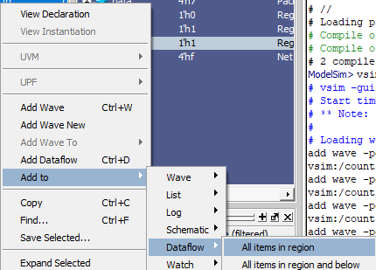

Slide 62
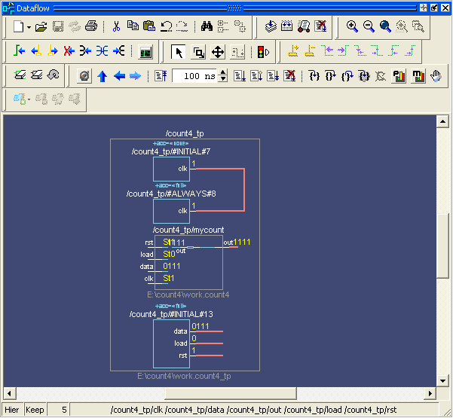
图13.28 Dataflow窗口

Slide 63
(1) 观察设计的连接。图13.28中红色高亮的连接线表示通过双击可以进一步查看与之相连的单元。
选择mycount处理单元，分别双击mycount的rst、load、data、clk信号端口，则进一步查看每个信号的来源。当信号查找到来源并连接好后，红色的高亮连线变成绿色高亮连线，表示本条路径已经被检查过。最终的展开信号连线图如图13.29所示。或者直接通过Dataflow窗口的菜单栏选择“Add→View all Nets”命令展开所有信号连线检查设计。

Slide 64
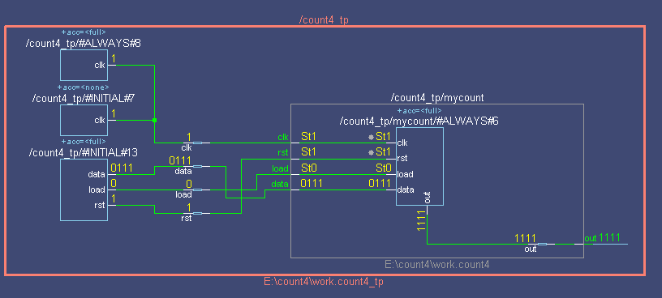
图13.29 展开信号连线

Slide 65
(2) 追踪信号。Dataflow窗口可以嵌入波形窗口，从而追踪信号的变化。在Dataflow窗口的菜单栏选择“View→Show Wave”命令，嵌入波形窗口。
例如在图13.29中选择处理单元“/count4_tp/#INITIAL#13”,则该单元的所有输入、输出信号data、load、rst自动显示在嵌入波形窗口中，设计者可以进一步追踪和查看，如图13.30所示。

Slide 66
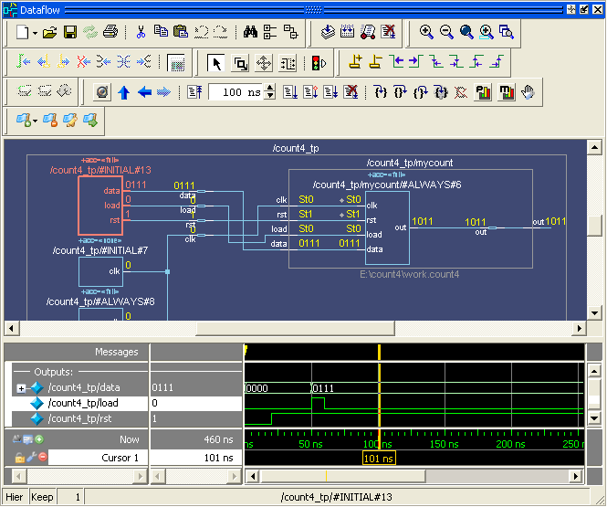
图13.30 查看信号波形

Slide 67
13.5 ModelSim的调试
本节简单介绍ModelSim仿真工具的交互式调试功能。用户可以在源代码窗口设置断点，运行仿真并调试。断点是使仿真停止的事件。断点有四种类型：
(1) 基于时间：当仿真到一个指定时间时即停止。此为缺省值。
(2) 基于行：当仿真到到源代码一个指定的行时停止。必须指定范围、文件名和行号。这种类型只用于交互模式。
(3) 基于对象：当指定信号的值发生变化或指定跳变发生时停止。
(4) 基于条件：当指定的Tcl表达式值为真时停止。

Slide 68
13.5.1 断点设置
加载激励文件启动仿真后，在sim标签中双击mycount实例模块打开count4.v模块文件的源代码窗口。在源代码窗口单击目标行号，出现红色圆点图标。如图13.38所示，在count4.v文件的7、9、10、12行设置了断点。

Slide 69
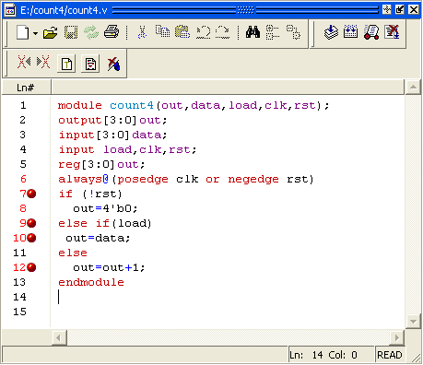
图13.38 在源代码窗口设置断点

Slide 70
通过单击红色圆形图标可以使断点在“禁止/使能”两个状态间切换；选择断点，单击鼠标右键可以编辑断点，实现禁止断点、删除断点、编辑断点等操作。点击“Edit Breakpoint 10”可以设置断点的条件等信息，如图13.39所示。
在主窗口中单击run图标，或在主窗口的VISM>提示符下输入命令“run”，仿真将运行，直至遇到断点停止，同时在源代码窗口中用箭头指向断点处。到达断点后，可以查看信号的值。

Slide 71
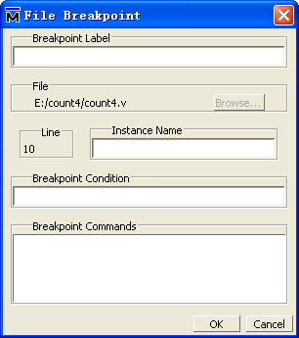
图13.39 设置断点的条件

Slide 72
13.5.2 单步执行
在仿真窗口中单击(单步执行)命令，或者在命令提示符中输入命令“step”，仿真将单步执行程序。

Slide 73
13.5.3 波形查看
1．查看波形区间的时间
图13.40为仿真的波形窗口，在调试代码查看波形时，常常需要查看波形某个区间的仿真时间，以确定是否和预期的设计结果相同。比如要查看时钟信号clk的脉冲宽度是否为10 ns，单击波形窗口中的工具插入一个光标，将其拖至clk信号的上升沿，再单击“Insert cursor”插入一个光标，将其拖至clk信号的下降沿，这样就可以直接从波形窗口读出两个光标直接的时间，如图13.40所示。

Slide 74
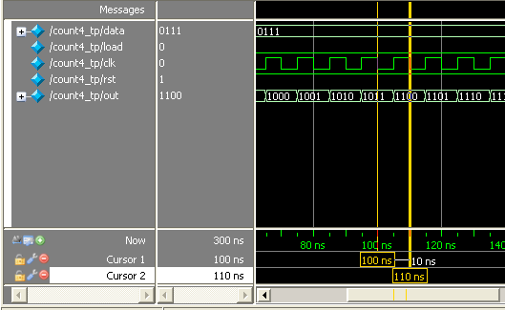
图13.40 查看波形区间的时间

Slide 75
2．波形的存储及加载
如果关闭了波形窗口，则在该窗口所做的所有设置(信号的添加、游标的设置等)都会随之丢失。为了保存仿真结果，可以使用菜单栏中的“File→Save Format”命令捕获当前波形窗口的显示信号和参量等，将波形窗口信息存储到一个 .do后缀文件，如图13.41所示。

Slide 76
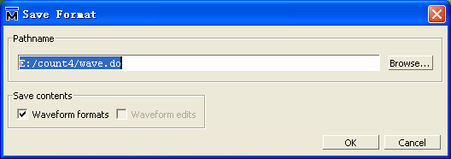
图13.41 存储波形

Slide 77
实验二 分 频 器
分频器在数字系统中的应用非常广泛，它的功能是根据分频系数N将频率为f的输入信号进行N分频后输出，即输出信号的频率为f/N
对一个数字系统而言，时钟信号、选通信号、中断信号是很常用的，这些信号往往是由电路中具有频率较高的基本频率源经过分频电路产生的。

Slide 78
实验二 分 频 器
9.4.1 偶数分频器
1．2^{K}分频器
2^{K}分频器可以采用非2^{K}分频器的实现方法，只是计数模值是2^{K}，这是计数器中的一种特例。利用这种特殊性其各个计数位也可被用来作为分频输出，且输出为方波。若计数器为4位，则计数器的最低位即可以实现二分频，次低位可实现四分频，次高位可实现八分频，最高位可以实现十六分频。

Slide 79
module odd1_division(clk,rst,clk_div2,clk_div4,clk_div16); input clk,rst; output clk_div2,clk_div4,clk_div16; reg[15:0] count; assign clk_div2=count[0]; assign clk_div4=count[1]; assign clk_div16=count[3]; always @(posedge clk) if(!rst) count<=1'b0; else count<=count+1'b1; endmodule
【代码9.21】 多输出2^{K}分频器。

Slide 80
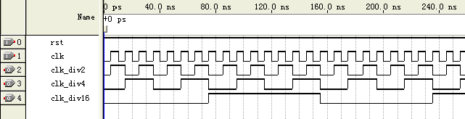
该分频器分别输出K为1、2、4时，即分频系数为2、4、16，占空比为50%的分频信号。
代码9.21的功能仿真波形如图9.25所示。

Slide 81
2．非2^{K}分频器
(1) 占空比非50%分频器的设计方法是首先设计一个模N计数器，计数器的计数范围是0～N-1，当计数值为N-1时，输出为1，否则输出为0。
代码9.22，占空比1：N，偶数分频器
module samp9_22(clk,rst,clk_odd);
input clk;
input rst;
output clk_odd;
odd2_division #(6) u1(clk,rst,clk_odd);
endmodule

Slide 82
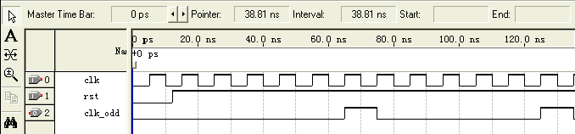
module odd2_division(clk,rst,clk_out); input clk,rst; output clk_out; reg clk_out; reg[3:0] count; parameter N=6; always @(posedge clk) if(!rst) begin count<=1'b0; clk_out<=1'b0; end else if(N%2==0)
begin
if(count<N-1)
begin
count<=count+1'b1;
clk_out<=1'b0;
end
else
begin
count<=1'b0;
clk_out<=1'b1;
end
end
endmodule

Slide 83
(2) 占空比50%分频器的设计方法是设计一个模N/2计数器，计数器的计数范围是0～N/2-1，当计数值为N/2-1时，输出信号进行翻转。
【代码9.23】 输出占空比为50%的偶数分频器。
module samp9_23(clk,rst,clk_odd);
input clk;
input rst;
output clk_odd;
odd3_division #(6) u1(clk,rst,clk_odd);
endmodule

Slide 84
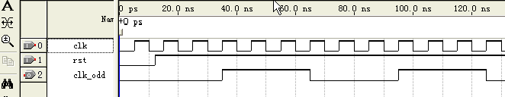
module odd3_division(clk,rst,clk_out); input clk,rst; output clk_out; reg clk_out; reg[3:0] count; parameter N=6; always @(posedge clk) if(!rst) begin count<=1'b0; clk_out<=1'b0; end else if(N%2==0)
begin
if(count<N/2-1)
begin
count<=count+1'b1;
//clk_out<=1'b0;
end
else
begin
count<=1'b0;
//clk_out<=1'b1;
clk_out<=~ clk_out;
end
end
endmodule

Slide 85
9.4.2 奇数分频器
奇数分频器是指分频系数是奇数，即分频系数N=2n+1(n=1，2，…)的分频电路。奇数分频器也分为占空比50%和非占空比50%电路。
占空比非50%奇数分频的实现方法与占空比50%偶数分频器的相同，这里不再赘述。

Slide 86
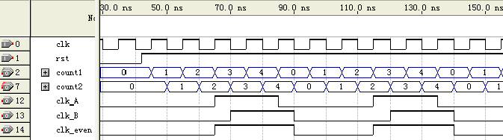
例如，一个5分频的分频器的实现过程中，两个计数器的工作与输出信号的关系如图9.28所示。两个计数器分别是count1和count2，clk_A、clk_B分别是count1、count2控制的模5计数器输出端，clk_even是信号clk_A和clk_B的逻辑或输出端。需要注意的是，该电路必须在一次复位信号有效后才能正常工作。
图9.28 奇数分频器的功能仿真波形

Slide 87
module even_division(clk,rst,clk_even); input clk,rst; output clk_even; reg[3:0] count1,count2; reg clkA,clkB; parameter N=5; assign clk_re=~clk;//生成clk_re信号 assign clk_even=clkA|clkB; always @(posedge clk)//上升沿生成clkA if(!rst) begin count1<=1'b0; clkA<=1'b0; end else if(N%2==1)
begin
if(count1<(N-1))
begin
count1<=count1+1’b1;
if(count1==(N-1)/2)
begin
clkA=~clkA;
end
end
else
begin
clkA=~clkA;
count1=1’b0;
end
end
else
clkA=1’b0;

Slide 88
always @(posedge clk_re)//下降沿生成clkB if(!rst) begin count2<=1'b0; clkB<=1'b0; end else if(N%2==1) begin if(count2<(N-1)) begin count2<=count2+1’b1; if(count2==(N-1)/2) begin clkB=~clkB; end end
else
begin
clkB=~clkB;
count2=1’b0;
end
end
else
clkB=1’b0;
endmodule

Slide 89
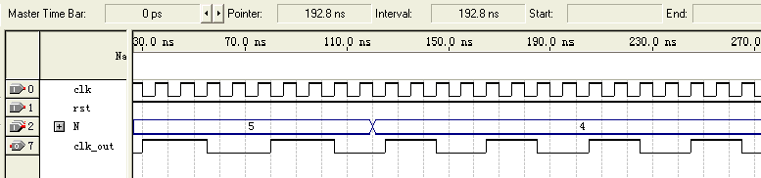
9.4.3 任意整数分频器
通过上述对奇、偶分频器的分析可以看出，综合前面的方法可以很方便地实现分频系数任意、输出占空比为50%的分频器。

Slide 90
实验内容
1、参考第十三章代码[13.8]和[13.9]，使用Modelsim软件设计同步置数、同步复位功能的6位二进制计数器，并完成仿真验证。
2、参考第九章9.4节分频器章节内容，设计输出占空比为50%能实现6和7分频的分频器，并完成仿真验证工作。
3、课后上交实验报告。

